Slide 1

Présentation XAMPP
Paul AUBRY
23/11/2020

Slide 2
Introduction
XAMPP est un ensemble de logiciels libres (ou paquetage logiciel) qui permet de mettre en place plusieurs serveurs locaux.
XAMPP contient un serveur web Apache, un serveur de bases de données relationnelles MySQL ou MariaDB (selon les versions de XAMPP) ainsi que les langages scripts PHP et Perl et d’autres serveurs.
Le « X » signifie que XAMPP est utilisable sur tous les systèmes d'exploitation (Linux, Windows, Mac OS X).

Slide 3







Le principe du « Serveur web »
Ordinateur du
développeur
PHP
Pour récupérer,
traiter les données
et générer du contenu
(Apache)
Système de Gestion de Base de Données (MySQL / MariaDB)
Ordinateur du client
(Navigateur)
FileZilla
Client FTP
Serveur Web

Slide 4
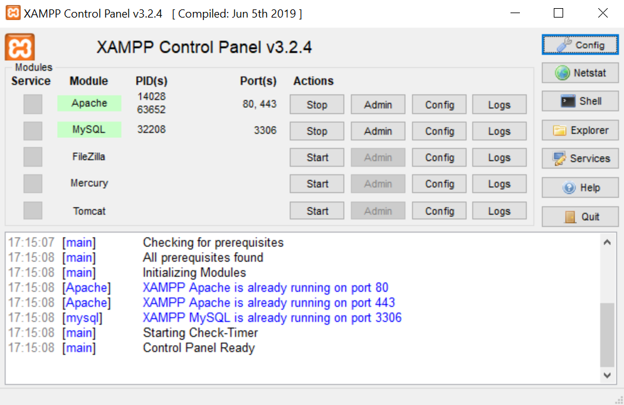
Les logiciels de XAMPP : Apache
Apache : Serveur HTTP (HyperText Transfer Protocol), permet la communication le serveur et le client (le navigateur web). Il traite et livre le contenu du web à l'ordinateur client. Interprète le Perl et le PHP.
On peut démarrer Apache
dans XAMPP Control Panel
en cliquant sur « Start »
dans la colonne Actions.

Slide 5
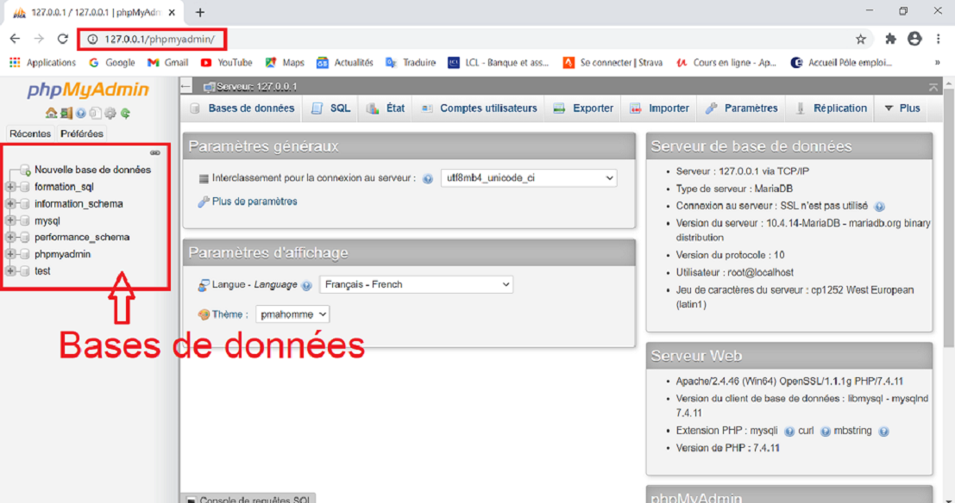
Les logiciels de XAMPP : MySQL
MySQL / MariaDB sont des systèmes de gestion de base de données relationnelles.
Après avoir démarré Apache et MySQL dans XAMPP Control Panel, on peut visualiser les bases de données avec phpMyAdmin, en cliquant sur « Admin » en face de MySQL dans le XAMPP Control Panel pour ouvrir la fenêtre suivante :

Slide 6
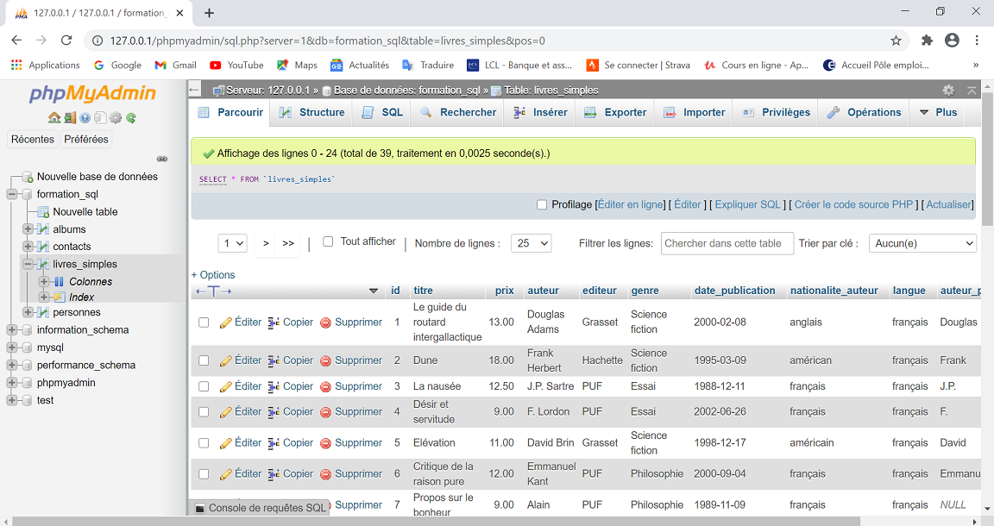
Les logiciels de XAMPP : phpMyAdmin
phpMyAdmin est une application écrite en PHP qui permet de voir le contenu des colonnes d'une table SQL (la table 'livres_simples') d'une base de données et tout un tas d’autres choses.

Slide 7
Autres logiciels
FileZilla : Serveur FTP.
Mercury : Serveur de messagerie.
Apache Tomcat : Serveur Web permettant d'exécuter des « servlet », qui sont des composantWEB écrits en langage Java ainsi que des pages web (JSP – Java Server Page).

